Slide 1
УЧИМ БУКВЫ
БУКВА Ц
Бойкова О. В., учитель начальных классов МОУ СОШ №1 г. Конаково Тверской обл.

Slide 2
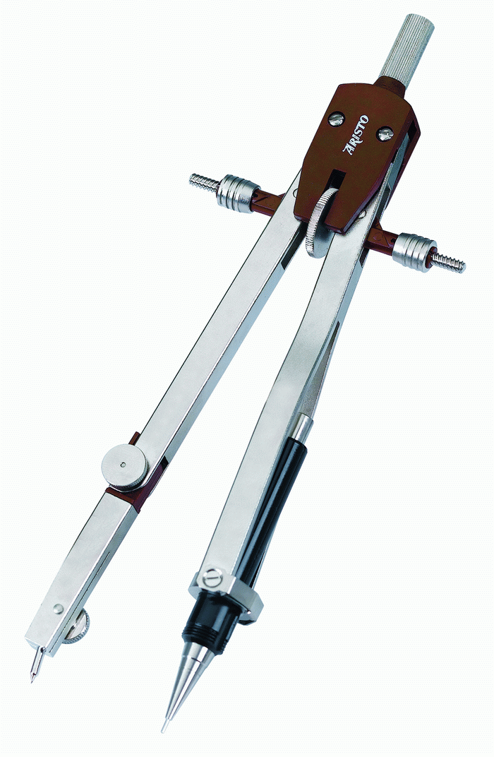
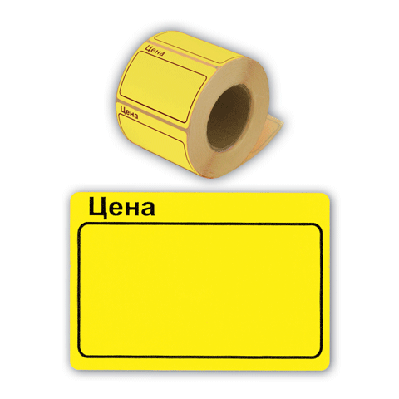

Slide 3
Ц
Ц
Ц

Slide 4
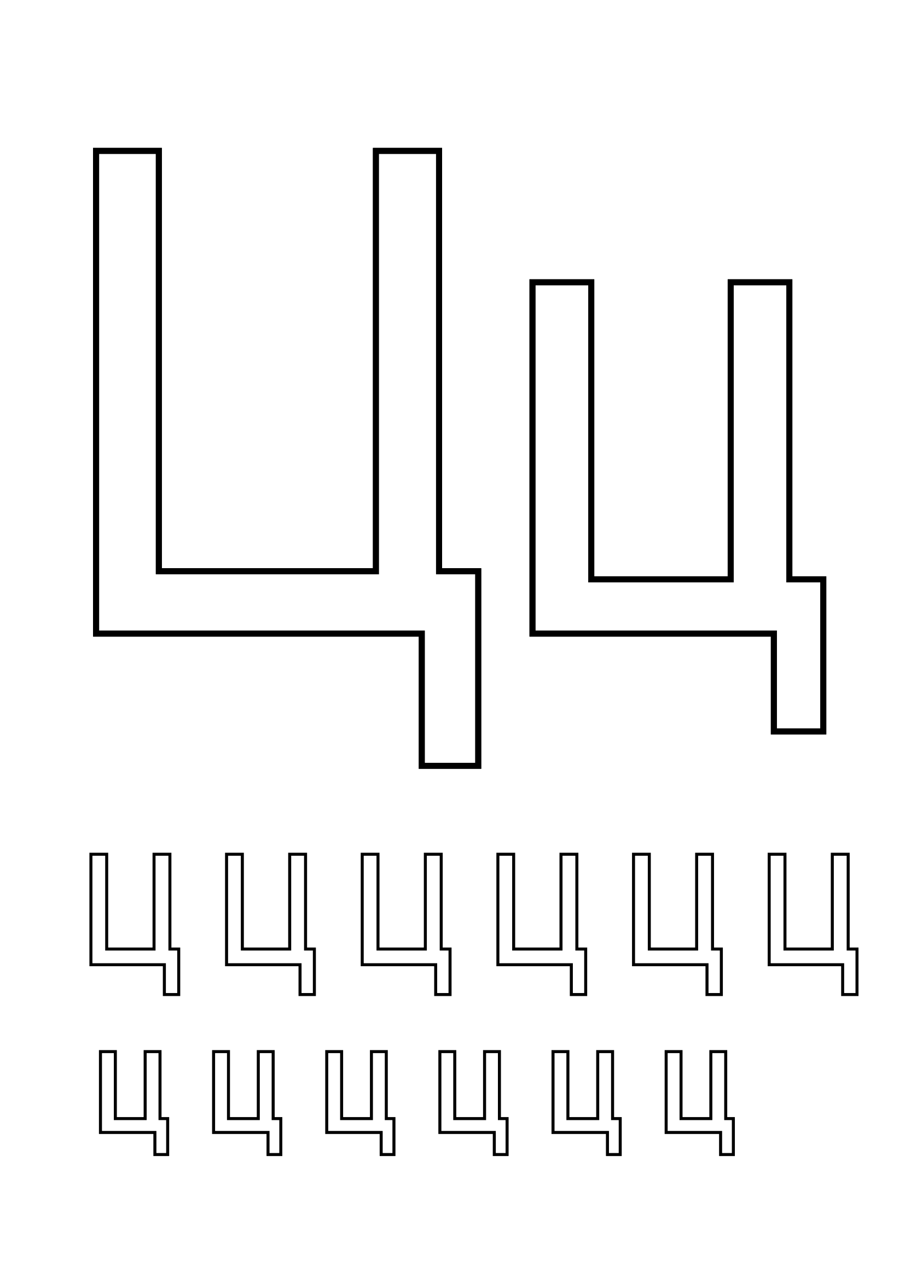
Буква "Пэ" пустилась в пляс И плясала целый час. Буква "Пэ" домой вернулась, Раз-два-три! Перевернулась, Прыг да скок на табурет. Где она? Была и нет! Превратилась в букву "Цэ" С ножкой маленькой в конце.
РАСПЕЧАТАТЬ

Slide 5
Цц

Slide 9
www.pticy.org.ua/article.php/2009072...80210704 - цапля
www.razvitierebenka.com/2010/03/..._22.html – буква ц
www.liveinternet.ru/community/19...3257803/ - цыплёнок
www.ru.wikipedia.org/wiki/%25D0%25A1...5D1%258F – цапля
www.liveinternet.ru/users/mandar...e1.shtml - цапля
www.liveinternet.ru/users/tortil...5837835/ - цапля
www.festival.1september.ru/articles/312648/ - лягушата
www.hr-portal.ru/pages/hu/froghi...tory.php - лягушонок
www.festival.1september.ru/articles/417960/ - буква ц
www.chudopredki.ru/2009/09/page/10/ - буква ц с цыплёнком
http://i007.radikal.ru/0711/10/268e18d3eef4.png - цветок
www.solnet.ee/sol/001/s_310.html - цапли и лягушки
www.evbar.ru/fordesk/abracadabra...a-b.html - лягушонок
www.kennenlernenumwelt.de/klukids.htm - лягушонок
www.dk-moskvor.ru/sob04-09.htm – цирк
www.dnaoffice.ru/new/aristo/circle.htm - циркуль
www.rm-pack.ru/pistolety/enniki/ - ценник
http://www.raskraska.com/raskraski/270/9.html - раскраска
Аудиофайл для ролика взят с сайта http://alphabook.ru
http://clipartcorel.narod.ru/index.html - рамка
http://rusedu.ru/detail_4447.html - презентация «Письменные буквы русского алфавита», автор – Чулихина Е. А.
www.babyblog.ru/user/Abrikosik/917147 - буквы
www.lenagold.ru - цветы
www.solnet.ee – стихотворение и рисунок на 4 слайде
http://filmiki.arjlover.net/ - мультфильм

